Slide 1
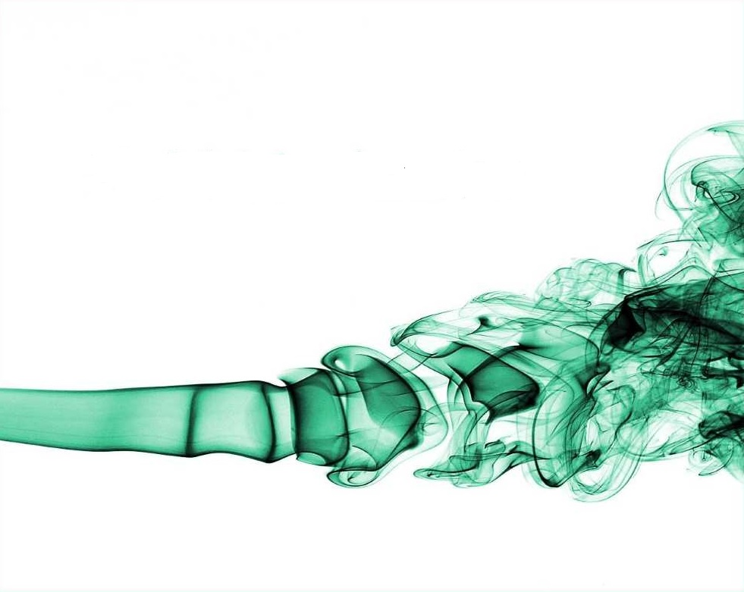
Εισαγωγή στα Ρευστά
(Έννοιες και Μεγέθη)

Slide 2
Ποια σώματα λέμε ρευστά;
Ρευστά λέμε τα σώματα που έχουν την ιδιότητα να ρέουν. Τέτοια σώματα είναι τα ΥΓΡΑ και τα ΑΕΡΙΑ.

Slide 3
Χαρακτηριστικά των ρευστών
Υγρά | Αέρια
Διατηρούν σταθερό όγκο, όπου μετακινηθούν (για ορισμένη θερμοκρασία). Αποκτούν το σχήμα του χώρου που καταλαμβάνουν. | Δεν διατηρούν σταθερό όγκο. Καταλαμβάνουν όλο τον χώρο, όπου μετακινηθούν.
Είναι πρακτικά ασυμπίεστα (ο όγκος σταθερός, ανεξάρτητος από την πίεση). | Είναι συμπιεστά (ο όγκος εξαρτάται από την πίεση).

Slide 4
Ομογενές λέγεται το ρευστό που η πυκνότητά του είναι ίδια σε κάθε σημείο του.
Η πυκνότητα ρ ομογενούς ρευστού (που έχει μάζα m και καταλαμβάνει όγκο V ) είναι μονόμετρο μέγεθος που υπολογίζεται από τη σχέση
$$ρ= \frac{m}{V}$$
$$1\frac{kg}{m^{3}}$$
Μονάδα μέτρησης
πυκνότητας στο SI
ρ

Slide 5
Τι είναι η πίεση;
Η πίεση (p) εμφανίζεται όταν σε μια στοιχειώδη επιφάνεια dA ασκηθεί δύναμη $d\vec{F}$, κάθετα στην επιφάνεια.
Η πίεση είναι μονόμετρο μέγεθος και υπολογίζεται από τη σχέση .
$$p= \frac{dF}{dA}$$
Μονάδα μέτρησης
πίεσης στο SI
$$1\frac{N}{m^{2}}$$
p
= 1Pa (Πασκάλ)
1atm = 1,013.10⁵Pa = 760mmHg = 760Torr
Άλλες μονάδες πίεσης:
1bar = 1atm=10⁵Pa = 750mmHg

Slide 6
Πίεση σε σημείο ενός ρευστού
$$d\vec{F}$$
$$dA$$
Η πίεση του ρευστού στη στοιχειώδη επιφάνεια εμβαδού dA είναι ίση με το πηλίκο του μέτρου dF της δύναμης που δέχεται η στοιχειώδης επιφάνεια προς το εμβαδόν αυτής (η δύναμη δρα κάθετα στην επιφάνεια).
$$p= \frac{dF}{dA}$$
Αν η δύναμη $\vec{F}$είναι σταθερή σε όλη την έκταση της επιφάνειας Α του ρευστού, τότε η πίεση υπολογίζεται από τη σχέση
$p= \frac{F}{A}$ .

Slide 7
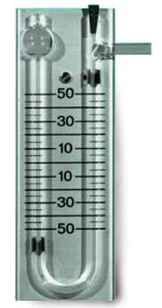
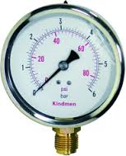
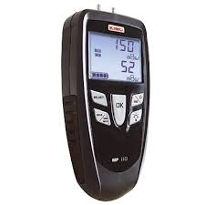
Πώς μετράμε την πίεση;
Η πίεση μετριέται με τα μανόμετρα.

Slide 8
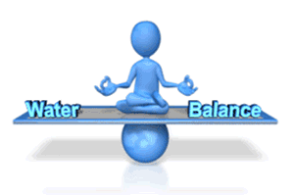
Ρευστά σε ισορροπία

Slide 9
Πότε ένα ρευστό είναι σε ισορροπία;
Ένα ρευστό είναι σε ισορροπία, όταν κάθε στοιχειώδες τμήμα του παραμένει στο ίδιο σημείο και δεν μετακινείται.
!!! Τα μόρια που αποτελούν το τμήμα του ρευστού μπορεί να κινούνται, αλλά ως ενιαίο σύνολο παραμένει στη θέση του.

Slide 10
Αν σ’ ένα ρευστό που βρίσκεται σε ισορροπία τοποθετήσουμε μια στοιχειώδη επιφάνεια dA, τότε το ρευστό ασκεί στην επιφάνεια δύναμη $d\vec{F}$ κάθετη σ’ αυτή, ανεξάρτητα από τον προσανατολισμό της επιφάνειας.
$$d\vec{F}$$
$$d\vec{F}$$
$$d\vec{F}$$
$$d\vec{F}$$
$$dA$$
$$dA$$
$$dA$$
$$d\vec{F}$$
$$d\vec{F}$$
Επειδή το ρευστό είναι σε ισορροπία, τα μέτρα των δυνάμεων $d\vec{F}$ είναι ίδια και στις δύο πλευρές της επιφάνειας dA, αλλιώς θα είχαμε ροή.

Slide 11
Κατανομή της πίεσης μέσα σε υγρό
Όταν εξετάζουμε την κατανομή της πίεσης μέσα σ’ ένα υγρό πρέπει να γίνεται η διάκριση ανάμεσα σε δύο ακραίες περιπτώσεις
Η πίεση του υγρού οφείλεται αποκλειστικά σε πεδίο βαρύτητας.
το υγρό θεωρείται ότι βρίσκεται έξω από πεδίο βαρύτητας, οπότε η πίεση προέρχεται αποκλειστικά από έμβολο που πιέζεται εξωτερικά.

Slide 12
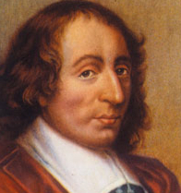
Στην πρώτη περίπτωση ισχύει ο θεμελιώδης νόμος της υδροστατικής:
Η πίεση p δεν είναι ίδια σε όλη την έκταση του υγρού, αλλά εξαρτάται από το βάθος h του θεωρούμενου σημείου,
p = p_{εξ} + ρgh
όπου p_{εξ} η εξωτερική πίεση στην ελεύθερη επιφάνεια του υγρού και ρ η πυκνότητα του υγρού.
Στην δεύτερη περίπτωση ισχύει η αρχή του Pascal:
Όταν σε υγρό που ηρεμεί δεν επιδρά το πεδίο βαρύτητας, η πίεση είναι, σε όλη την έκταση του υγρού, σταθερή.
Μπλεζ Πασκάλ
(1623 – 1662)

Slide 13
Απόδειξη του νόμου της υδροστατικής
Έστω κυλινδρικό τμήμα ρευστού ύψους h, εμβαδού βάσης Α και βάρους w, που ισορροπεί.
$$\vec{F}1$$
$$\sum{\vec{F}=0}$$
w
h
h₁
$$\vec{F}2$$
h₂
$F_{2}=F_{1}$ + w
(1)
F = p A
(2)
w = m g
= ρV g
= ρ g A (h₁ – h₂)
(3)
(2),(3)
(1)
$p_{2 }A= p_{1 }A$ + ρ g A (h₁ – h₂)
p₂ = p₁ + ρgh

Slide 14
Υπολογισμός της πίεσης σε βάθος υγρού, που έχει ελεύθερη επιφάνεια σε επαφή με τον αέρα.
p_{ατμ}
Σε βάθος h από την ελεύθερη επιφάνεια του υγρού η πίεση οφείλεται
στην ατμοσφαιρική πίεση και
στο βάρος του υπερκείμενου υγρού (υδροστατική πίεση).
h
Κ
p_{Κ}
p_{Κ} = p_{ατμ} + ρgh

Slide 15
Συγκοινωνούντα δοχεία
h₁
h₂
h₃
Α
Β
Γ
p_{A} = p_{Β} = p_{Γ}
p_{εξ} + ρgh₁ = p_{εξ} + ρgh₂ = p_{εξ} + ρgh₃
h₁ = h₂ = h₃
Στα συγκοινωνούντα δοχεία ό,τι σχήμα κι αν έχουν τα δοχεία, το υγρό φτάνει παντού στο ίδιο ύψος.

Slide 16
Υπολογισμός της δύναμης που δέχεται ο πυθμένας δοχείου που περιέχει υγρό.
h₁
h₂
h₃
$\vec{F}$₁
$\vec{F}$₂
$\vec{F}$₃
Τα τρία δοχεία έχουν πυθμένες ίδιας διατομής Α και h₁ = h₂ = h₃.
Η ατμοσφαιρική πίεση θεωρείται αμελητέα.
F₁ = p_{πυθ}Α = ρgh₁A = ρgV₁ = m₁.g
(βάρος υγρού 1^{ου} δοχείου)
Όμοια
F₂ = p_{πυθ}Α = ρgh₂A = ρgh₁A = ρgV₁ = m₁.g
F₃ = p_{πυθ}Α = ρgh₃A = ρgh₁A = ρgV₁ = m₁.g

Slide 17
$\vec{F}$₁
$\vec{F}$₂
$\vec{F}$₃
Παρά το γεγονός ότι το βάρος του υγρού είναι διαφορετικό σε κάθε δοχείο, ο πυθμένας δέχεται δύναμη ίδιου μέτρου σε όλες τις περιπτώσεις (όση είναι αυτή στο πρώτο δοχείο).
F₁ = F₂ = F₃
Ειδικά στο τρίτο δοχείο, η δύναμη F₃ που ασκείται στον πυθμένα είναι μεγαλύτερη(!) από το βάρος του υγρού στο δοχείο.
Το φαινόμενο αυτό ονομάζεται υδροστατικό παράδοξο.

Slide 18
Υπολογισμός της πίεσης σε βάθος υγρού, που βρίσκεται εκτός του πεδίου βαρύτητας.
(1)
(2)
h
$$\vec{F}$$
h
$\vec{F}$ + $Δ\vec{F}$
Κ
Κ
Με βάση την αρχή του Pascal « η μεταβολή της πίεσης, σε σημείο υγρού που βρίσκεται σε κλειστό δοχείο, που προκαλείται από εξωτερικό αίτιο ($\vec{F}$), μεταφέρεται αναλλοίωτη σε όλα τα σημεία του υγρού ».
$$p_{K }= p_{εμβ}= \frac{F}{A}$$
Στο έμβολο 1 ασκείται δύναμη $\vec{F}.$
$$p_{K }= {p′}_{εμβ}= \frac{F+ΔF}{A}$$
Στο έμβολο 2 ασκείται δύναμη $\vec{F}+Δ\vec{F}.$

Slide 19
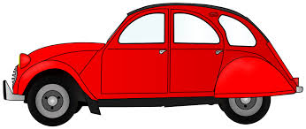
Εφαρμογή της αρχής του Pascal στον υδραυλικό ανυψωτήρα.
$\vec{F}$₁
εμβαδόν Α₂
$\vec{F}$₂
εμβαδόν Α₁
$$p1= \frac{F1}{A1}$$
Ασκούμε δύναμη $\vec{F}$₁ στο μικρό έμβολο
$$p1$$
= $p2$
Ασκείται από το υγρό δύναμη $\vec{F}$₂ στο μεγάλο έμβολο
$$p2= \frac{F2}{A2}$$
$$\frac{F1}{A1}$$
$$= \frac{F2}{A2}$$
$$\frac{Α2}{A1}$$
Επειδή Α₂ > Α₁ προκύπτει
$$F2$$
$$=$$
$$F1$$
F₂ > F₁

Slide 20
Παρακάτω δίνονται μερικές διευθύνσεις όπου μπορείτε να βρείτε αναρτήσεις για το θέμα « Ισορροπία στα Ρευστά ».
Παρατηρήσεις και προτάσεις του Ανδρέα Ι. Κασσέτα στο «Υλικό Φυσικής – Χημείας» εδώ.
Από το blog «Φυσικής ζητήματα» του Βαγγέλη Μαρούση, προσφορά του βιβλίου «Ρευστά» του Θοδωρή Γαρμπή εδώ.
Από τον Γιάννη Κυριακόπουλο μια άλλη παρουσίαση pps του ΕΚΦΕ Ρεθύμνου εδώ.
Από τον Ηλία Σιτσανλή παρουσίαση προσομοίωσης για την Υδροστατική πίεση εδώ.
Θεωρία και Εφαρμογές από τα Ψηφιακά Εκπαιδευτικά Βοηθήματα του Υπουργείου Παιδείας εδώ.
Πολλές ερωτήσεις και ασκήσεις από το «Υλικό Φυσικής-Χημείας» εδώ.

Slide 21
Ερωτήσεις στη « Μηχανική των Ρευστών » με το πρόγραμμα Hot Potatoes
Η ανάρτηση περιέχει ερωτήσεις από το σύνολο του θέματος « Μηχανική των ρευστών ».
Ερωτήσεις Πολλαπλής Επιλογής
(θα βρείτε 2 αρχεία μ’ ένα σύνολο 50 ερωτήσεων) εδώ
Τα θέματα των Πανελλαδικών Εξετάσεων για τη
« Μηχανική των Ρευστών » εδώ.
Θέματα για τη « Μηχανική των Ρευστών »
από τα Ψηφιακά Εκπαιδευτικά Βοηθήματα εδώ.

Slide 22
Εφαρμογές

Slide 23
Ερωτήσεις από το βιβλίο
(από σελ. 102)
23

Slide 24
3.2. Για ποιο λόγο τα φράγματα στις τεχνητές λίμνες κατασκευάζονται σχετικά λεπτά στην κορυφή τους και πολύ φαρδιά στη βάση τους;
Η αύξηση του βάθους προκαλεί αύξηση της πίεσης.

Slide 25
3.3. Στο σχήμα φαίνονται τέσσερα δοχεία διαφορετικού σχήματος που οι βάσεις τους έχουν το ίδιο εμβαδόν.
α. Ποιο δοχείο περιέχει περισσότερο υγρό;
β. Συγκρίνατε τις πιέσεις στον πυθμένα των δοχείων.
το Γ.
Όλες ίσες.

Slide 26
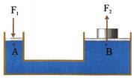
3.4. Στο σχήμα φαίνεται ένα υδραυλικό πιεστήριο.
Επιλέξτε τις σωστές προτάσεις.
Ασκούμε με μικρό έμβολο δύναμη μέτρου F₁.
1. Η πίεση στα σημεία Α και Β του υγρού θα αυξηθεί
α. κατά το ίδιο ποσό. β. περισσότερο στο Α. γ. περισσότερο στο Β.
2. Το μέτρο της δύναμης F₂ που θα ασκήσει το υγρό στο μεγάλο έμβολο θα είναι
α. ίσο με F₁. β. μεγαλύτερο από F₁. γ. μικρότερο από F₁.
3. Το έργο της F₂ θα είναι
α. ίσο με το έργο της F₁.
β. μεγαλύτερο από το έργο της F₁.
γ. μικρότερο από το έργο της F₁.

Slide 27
Ασκήσεις από το βιβλίο
(από σελ. 104)

Slide 28
3.18 Το μικρό έμβολο υδραυλικού ανυψωτήρα που χρησιμοποιείται για την ανύψωση αυτοκινήτων έχει διατομή εμβαδού 3cm² ενώ το μεγάλο έχει διατομή εμβαδού 200cm². Πόση δύναμη πρέπει να ασκηθεί στο μικρό έμβολο ώστε το μεγάλο να ανυψώσει ένα αυτοκίνητο βάρους 10000Ν;
150Ν

Slide 29
Ερωτήσεις εκτός του βιβλίου

Slide 30
1. Ένας άνθρωπος στέκεται όρθιος πάνω σε οριζόντιο έδαφος. Αν ο άνθρωπος σταθεί όρθιος μόνο στο ένα πόδι του θα
α. διπλασιαστεί η δύναμη που ασκείται στο έδαφος και θα παραμείνει σταθερή η πίεση.
β. διπλασιαστούν και η δύναμη που ασκείται στο έδαφος και η πίεση.
γ. διπλασιαστεί η πίεση στο έδαφος και θα παραμείνει σταθερή η δύναμη.
δ. παραμείνουν σταθερές και η δύναμη και η πίεση στο έδαφος.
2. Επειδή τα υγρά είναι ασυμπίεστα δεν μεταβάλλουν
α. τον όγκο τους. β. το σχήμα τους.
γ. την πίεσή τους. δ. τη μάζα τους.

Slide 31
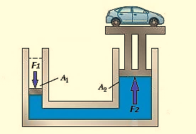
3. Στο σχήμα φαίνεται ένα υδραυλικό πιεστήριο. Στο αριστερό έμβολο μικρής διατομής Α₁ ασκούμε μια δύναμη F₁, οπότε το δεξιό έμβολο μεγάλης διατομής Α₂ δέχεται δύναμη F₂ και ανυψώνεται. Ποια από τις παρακάτω προτάσεις είναι σωστή;
α. Οι δυνάμεις F₁ και F₂ έχουν ίσα μέτρα.
β. Η δύναμη F₁ μεταφέρεται αναλλοίωτη σε όλα τα σημεία του ρευστού, άρα και στο έμβολο μεγάλης διατομής.
γ. Η δύναμη F₁ και το βάρος του ανυψούμενου αυτοκινήτου έχουν ίσα μέτρα.
δ. Η πίεση που δημιουργεί η δύναμη F₁ μεταδίδεται αναλλοίωτη και στο έμβολο διατομής Α₂.

Slide 32
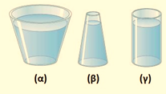
4. Στο σχήμα φαίνονται τρία δοχεία με πυθμένες της ίδιας επιφάνειας που περιέχουν το ίδιο υγρό. Το υγρό και στα τρία δοχεία έχει το ίδιο ύψος h. Ποιες από τις παρακάτω προτάσεις είναι σωστές;
α. Η πίεση στην επιφάνεια του υγρού στο δοχείο (α) είναι μεγαλύτερη, λόγω μεγαλύτερης επιφάνειας.
β. Η πίεση στον πυθμένα του δοχείου (α) είναι μεγαλύτερη, γιατί το βάρος του υπερκείμενου υγρού είναι μεγαλύτερο.
γ. Η δύναμη στον πυθμένα του δοχείου (α) είναι μεγαλύτερη, γιατί το βάρος του υπερκείμενου υγρού είναι μεγαλύτερο.
δ. Η πίεση στον πυθμένα και των τριών δοχείων είναι ίδια.
ε. Το βάρος του υγρού στο δοχείο (β) είναι το μικρότερο.

Slide 33
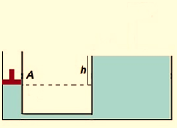
5. Στο παραπάνω σχήμα το έμβολο έχει βάρος Β, διατομή Α και ισορροπεί. Η δύναμη που ασκείται από το υγρό στο έμβολο είναι
α. F = ρghA.
β. F = B + ρghA.
γ. F = p_{ατμ}Α + ρghA.
Να επιλέξετε τη σωστή απάντηση και να δικαιολογήσετε την επιλογή σας.

Slide 34
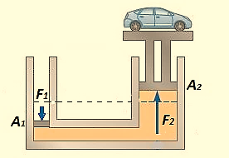
6. Στο παραπάνω υδραυλικό πιεστήριο τα δύο έμβολα αρχικά βρίσκονται στο ίδιο οριζόντιο επίπεδο. Πιέζουμε το αριστερό έμβολο με μία δύναμη F₁ προκαλώντας μία μικρή μετατόπιση Δx₁, οπότε το δεξιό έμβολο δέχεται μία δύναμη F₂ και μετακινείται κατά Δx₂. Για τα έργα των δύο δυνάμεων ισχύει
α. W₁ = W₂. β. W₁ < W₂. γ. W₁ > W₂.
Επιλέξτε τη σωστή απάντηση δικαιολογώντας την επιλογή σας.

Slide 35
7. Κατά την διεξαγωγή ενός πειράματος, ο Pascal τοποθέτησε ένα στενό κατακόρυφο σωλήνα μεγάλου μήκους μέσα σε ένα ξύλινο βαρέλι κρασιού. Όταν γέμισε το βαρέλι και το σωλήνα με νερό, το βαρέλι εξερράγη. Αυτό συνέβη διότι το νερό του κατακόρυφου σωλήνα αύξησε πολύ
α. τον όγκο του νερού του βαρελιού.
β. την πίεση στα τοιχώματα του βαρελιού.
γ. μόνο την κατακόρυφη δύναμη που ασκείται στον πυθμένα του βαρελιού.
Να επιλέξετε τη σωστή απάντηση και να δικαιολογήσετε την επιλογή σας.

Slide 36
Ασκήσεις εκτός του βιβλίου

Slide 37
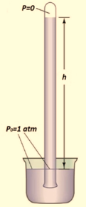
1. Στον κατακόρυφο σωλήνα του διπλανού σχήματος έχει αφαιρεθεί όλος ο αέρας και το δοχείο περιέχει νερό πυκνότητας ρ = 1g/cm³. Να βρεθεί το ύψος της στήλης νερού που μπορεί να «σηκώσει» η ατμοσφαιρική πίεση, p₀ = 1,013.10⁵N/m².
Δίνεται η επιτάχυνση της βαρύτητας g = 9,81m/sec².
10,32m

Slide 38
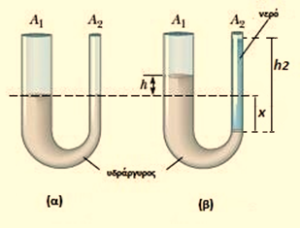
2. Στο παραπάνω δοχείο σχήματος U ρίχνουμε υδράργυρο όπως φαίνεται στο σχήμα (α). Οι διατομές των δύο σκελών του δοχείου έχουν εμβαδά Α₁ = 10cm² και Α₂ = 5cm² (αριστερό και δεξιό αντίστοιχα). Στη συνέχεια ρίχνουμε 100g νερού στο δεξιό σκέλος του σωλήνα όπως φαίνεται στο σχήμα. Τα δύο υγρά δεν αναμειγνύονται.
Α. Να υπολογιστεί το ύψος της στήλης του νερού που δημιουργήθηκε.
Β. Να υπολογιστεί η ανύψωση h, της ελεύθερης επιφάνειας του υδραργύρου στο αριστερό σκέλος του σωλήνα.
Δίνονται: η πυκνότητα του υδραργύρου ρ₁ = 13,6g/cm³ και η πυκνότητα του νερού ρ₂ = 1g/cm³.
20cm, 0,49cm

Slide 39
3. Ένα δωμάτιο έχει διαστάσεις 4 m x 5 m x 3 m (μήκος x πλάτος x ύψος) και περιέχει αέρα πυκνότητας ρ = 1,2Kg/m³. Αν η επιτάχυνση της βαρύτητας είναι g = 9,81m/sec² να βρεθούν:
α. Η μάζα και το βάρος του αέρα του δωματίου και
β. Η δύναμη που ασκεί η ατμόσφαιρα πάνω στο δάπεδο.
γ. Γιατί το δάπεδο δεν καταρρέει;
72kg και 706,32Ν, 2.10⁶Ν

